Slide 1


Git e GitHub
Mirtjon Cako 5^AI

Slide 2
Cosa sono Git e GitHub?
Git è un software per il versionamento che permette di salvare lo stato del lavoro permettendo così di ritornare ad uno stato precedente. Git è inoltre usato da Terminale
GitHub è un Web Service che permette la condivisione dei propri lavori(come un social network). I lavori sono salvati in cartelle chiamate repositories che sono visibili da tutti e tutti possono modificare il loro contenuto(richiedere di modificare). Quindi GitHub rende il lavoro Open Source.

Slide 3
Git è il programma che fa il Version Controll e GitHub usa Git nel suo interno. Le repositories di GitHub contengono oltre ai file, che possono essere di vari tipo(.txt è uno dei più semplici), contiene anche le versioni dei file(controllando la History del file). Mentre si lavora per salvare il lavoro bisogna fare Commit.

Slide 4
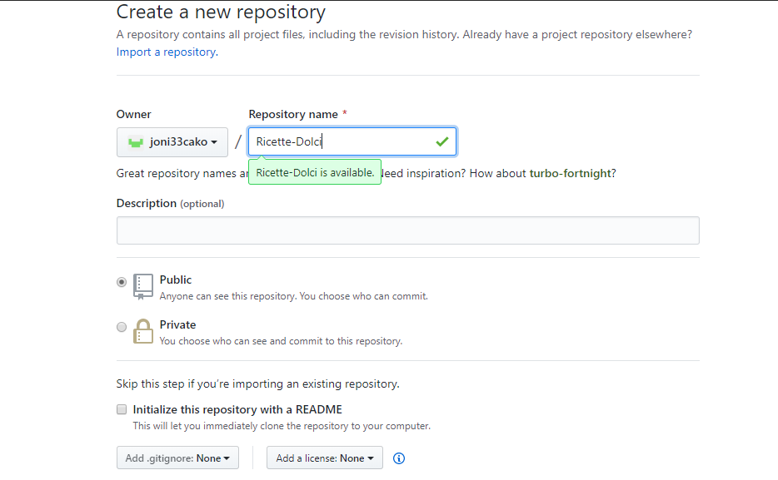
Creare una Repository
Per creare una Repository bisogna dare un nome(spazzi non ammessi, vengono sostituiti con -), mettere la descrizione, scegliere se pubblica o privata(opzione a pagamento) e scegliere se iniziare con un file ReadMe oppure no(consigliabile)

Slide 5
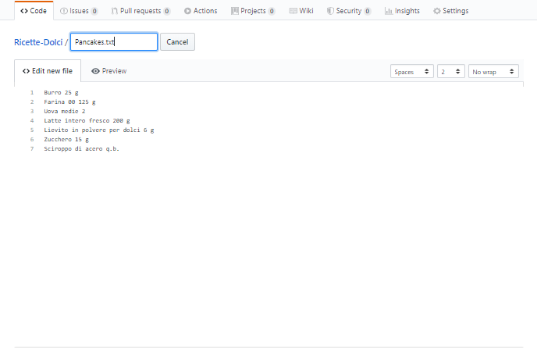
Creare File
Per creare un nuovo file bisogna cliccare su “new File”, dare un nome e fare il primo Commit

Slide 6
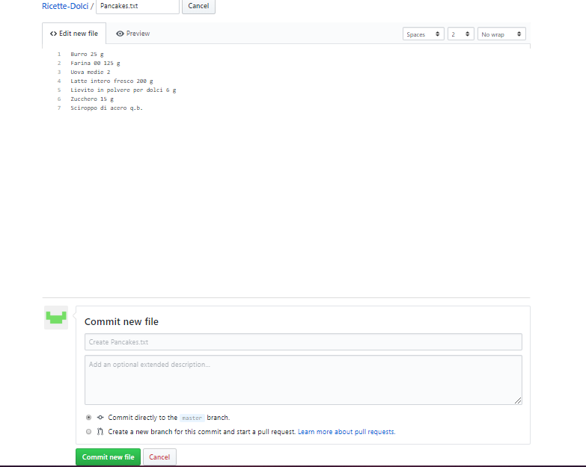
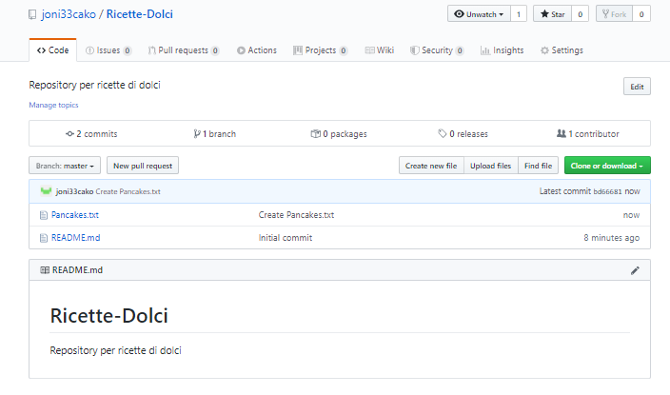
Commit

Slide 7
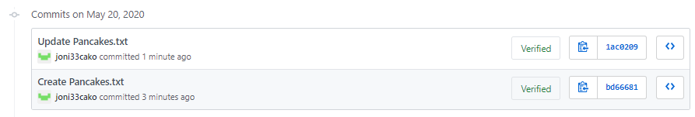
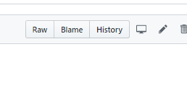
History
Nella History dei file troviamo l’account che l’ha effettuato, quando lo ha fatto e il hash del commit

Slide 8
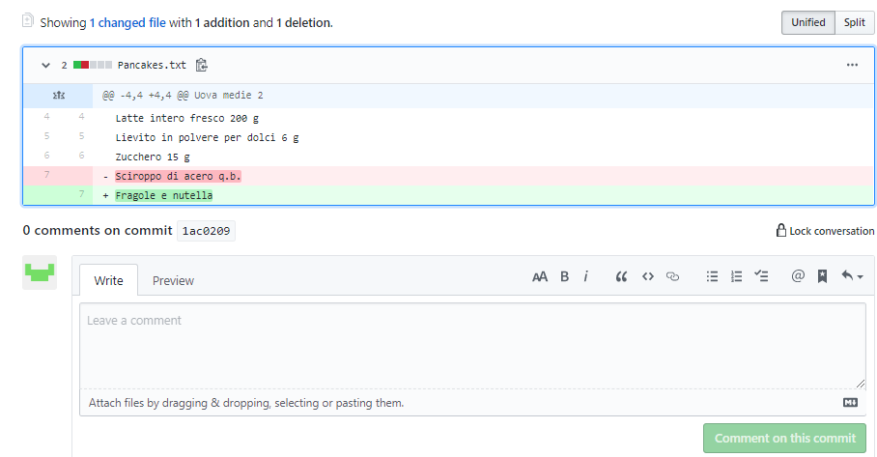
History e modifiche
Cliccando nella singola commit possiamo vedere i cambiamenti fatti e commentarla

Slide 9
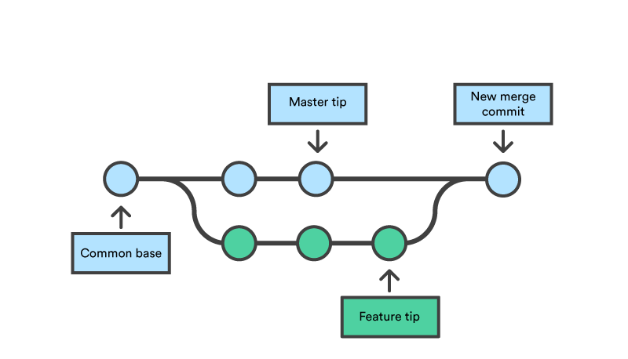
Branching
La caratteristica principale che permette il lavoro di più persone su un file è il branching. Quando si crea la repository si ha la Branch Master e da questo Branch principale si possono creare delle diramazioni. Queste diramazioni sono la copia del Branch padre, però quando si effettua un cambiamento nel branch figlio il Branch padre non viene modificato

Slide 10
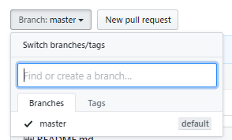
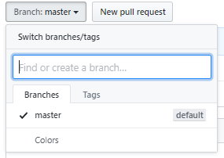
Creazione nuovo Branch

Slide 11
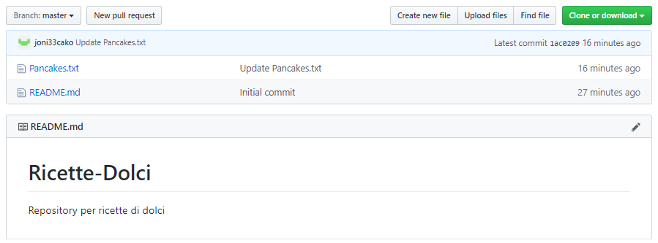
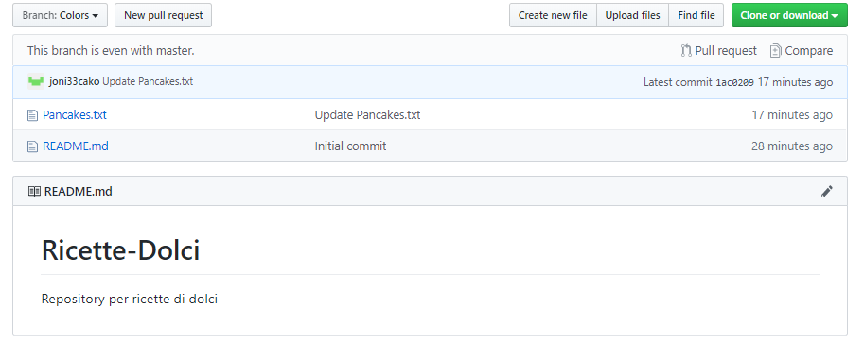
Creazione nuovo Branch
Una volta creata una nuova Branch quest’ultima è completamente indipendente dalla Branch padre

Slide 12
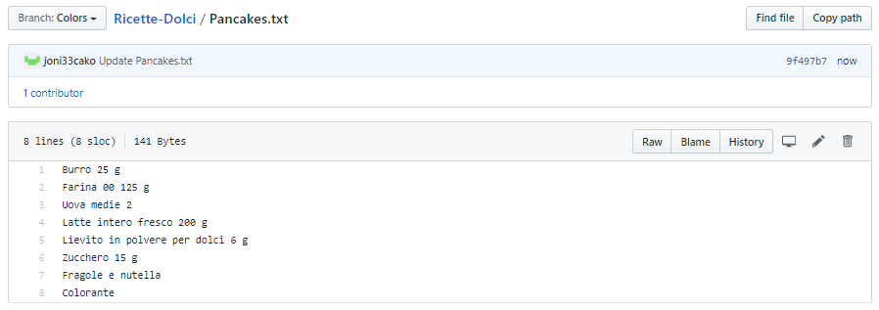
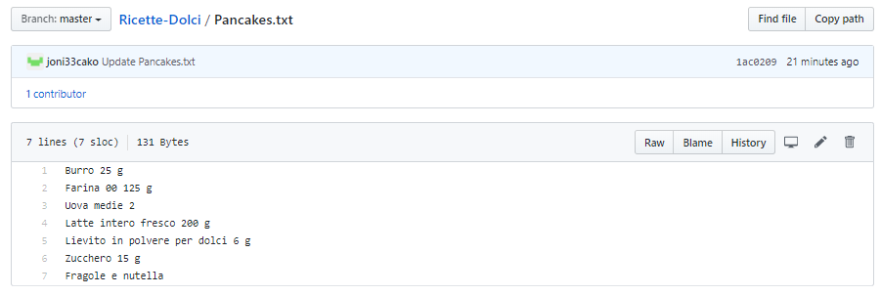
Modifica file in una Branch
Branch Master
Branch Colors

Slide 13
Pull request
Una volta soddisfatti con il lavoro nella Branch figlio si può procedere a mandare una Pull Request: l’unione tra le Branch figlio e padre. La pull Request viene completata con il Merge: l’unione delle due Branch

Slide 14
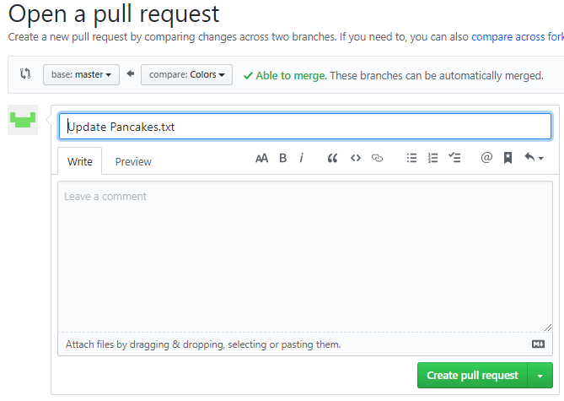
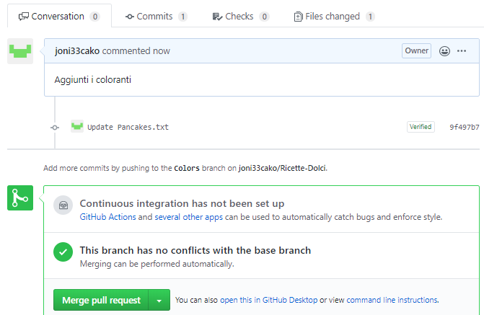
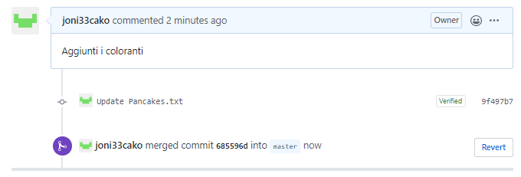
Pull Request

Slide 15
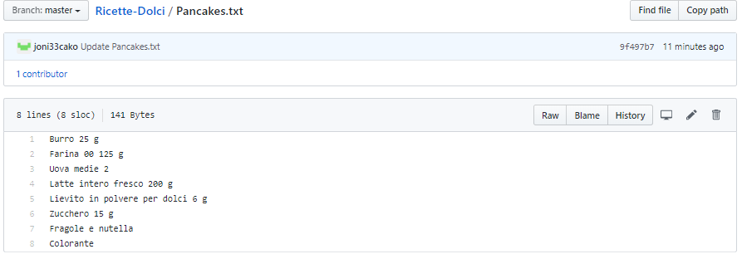
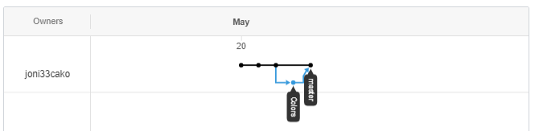
Risultato richiesta Pull e Merge
Nella Branch Master risultano presenti le modifiche fatte nella Branch Colors

Slide 16
Fork
Effettuare una fork significa fare una copia di tutta la repository in un altro account. In questo modo si ha più libertà scegliendo quando e se fare i merge. Effettuare una Pull Request di una fork significa aggiungere le modifiche della Repository copiata alla Repository originale

Slide 17
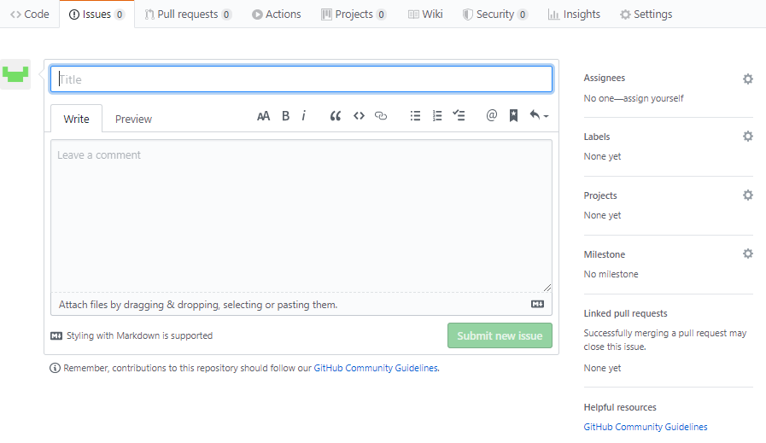
Issues
Nella sezione Issues si possono lasciare dei commenti riguardo la Repository ( come problemi da risolvere o nuove feature da aggiungere). Una Issue può essere Open( non ancora risolto) oppure Closed( Risolto). Le Issue possono essere chiuse dal proprietario della Issue o della repository. Una issue può essere scritto mettendo nel titolo di una commit “The ﬁxes #ID dell’issue”

Slide 18
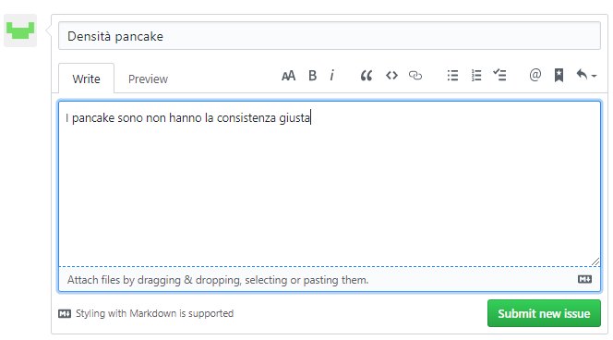
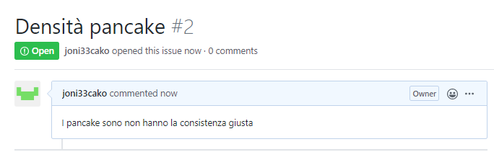
Aggiungere un Issue

Slide 19
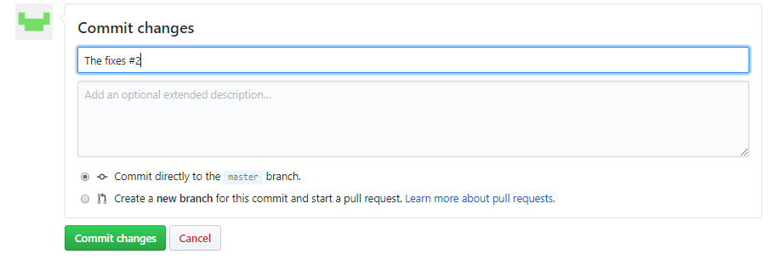
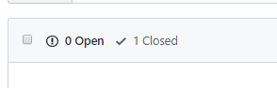
Risoluzione Issue

Slide 20
Comandi Git
Principali comandi Unix( Non sono tutti disponibili in Windows):
Cd ->Change Directory
Ls -> List
Clear
Pwd -> Print Working Directory ;
Cd .. -> Torna indietro nella Directory

Slide 21
Git Terminal Command
Git;
Git Commit;
Git Init: serve a trasformare una cartella in una Repository;
Git Clone;
Git Config --List;
Git Status;
Git Log ->History;
Git Push -> Serve per mandare su GitHub;
Git Pull -> Ricevere qualcosa da GitHub;
Git Remote ->Serve per far trovare la strada a GitHub;
Per poter scaricare la nostra Repository ci sarà il bisogno di mettere lo username e la password del nostro account GitHub

Slide 22
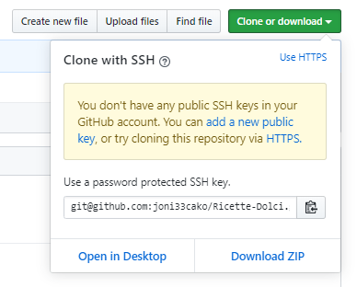
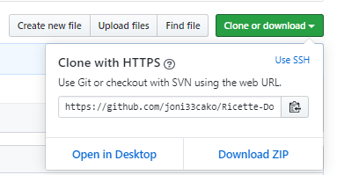
Lavorare sul Pc
Usando questi comandi e link si possono scaricare le Repository sul proprio Pc.

Slide 23
Problemi di Merge
Non tutte le volte i Merge di due Branch va a buon fine; infatti quando su entrambi i Branch è stato modificato la stessa riga non si può effettuare il Merge. Quindi bisogna risolvere questi conflitti per poter effettuare il pull request e unire i due Branch.

Slide 24
Git Remotes
Remote è un altro posto dov’è contenuta la stessa Repository su cui stai lavorando.
Origin → Il primo Remote creato
Git Remove Origin => Serve per cancellare il remote originale.
Git Remote Add Nome => Aggiunge un nuovo remote;

Slide 25
Fine

